Slide 1
A propos des unités de la langue et du concept de l’arbitraire
Estanislao Sofía – Université de Paris X – Nanterre

Slide 2
1. Dans la langue il n’y a que des différences

Slide 3
1. Dans la langue il n’y a que des différences
« La langue est un système de signes »
(K2 : 7)

Slide 4
1. Dans la langue il n’y a que des différences
« La langue est un système de signes »
(K2 : 7)
« Les principaux caractères en sont :
1) Le caractère arbitraire du signe […] ; 2) Valeur purement négative et différentielle du signe […] ; 3) La valeur du signe est oppositive, et ne vaut que dans un système [G] […] 2) et 3) sont une conséquence nécessaire de 1). Il suffit de dire que les signes sont arbitraires. »
(CFS 15 : 15-16 [=K2 : 7 ; =SM : 66])

Slide 5
1. Dans la langue il n’y a que des différences
S : {A, B, C, D}

Slide 6
1. Dans la langue il n’y a que des différences
S : {A, B, C, D}
Qu’est-ce que le terme A ?

Slide 7
1. Dans la langue il n’y a que des différences
S : {A, B, C, D}
Qu’est-ce que le terme A ?
Quelles sont les propriétés du terme A ?

Slide 8
1. Dans la langue il n’y a que des différences
S : {A, B, C, D}
Qu’est-ce que le terme A ?
Quelles sont les propriétés du terme A ?
Où réside l’identité du terme A ?
Etc.

Slide 9
1. Dans la langue il n’y a que des différences
S : {A, B, C, D}
Qu’est-ce que le terme A ?
Quelles sont les propriétés du terme A ?
Où réside l’identité du terme A ?
Etc.
Réponse :

Slide 10
1. Dans la langue il n’y a que des différences
S : {A, B, C, D}
Qu’est-ce que le terme A ?
Quelles sont les propriétés du terme A ?
Où réside l’identité du terme A ?
Etc.
Réponse : « A est ce que n’est B ni C ni D »

Slide 11
1. Dans la langue il n’y a que des différences
A = ¬B, ¬C, ¬D
B = ¬C, ¬D, ¬A
C = ¬D, ¬A, ¬B
D = ¬A, ¬B, ¬C

Slide 12
1. Dans la langue il n’y a que des différences
A = ¬B, ¬C, ¬D

Slide 13
1. Dans la langue il n’y a que des différences
A = ¬B, __, ¬D

Slide 14
1. Dans la langue il n’y a que des différences
A = ¬B, __, ¬D
B = __, ¬D, ¬A
__=_________
D = ¬A, ¬B, __

Slide 15
1. Dans la langue il n’y a que des différences
Les principaux caractères en sont :
1) Le caractère arbitraire du signe […] ; 2) Valeur purement négative et différentielle du signe […] ; 3) La valeur du signe est oppositive, et ne vaut que dans un système [G] […] 2) et 3) sont une conséquence nécessaire de 1). Il suffit de dire que les signes sont arbitraires. (CFS 15 : 15-16 [=K2 : 7 ; =SM : 66])

Slide 16
1. Dans la langue il n’y a que des différences
Les principaux caractères en sont :
1) Le caractère arbitraire du signe […] ; 2) Valeur purement négative et différentielle du signe […] ; 3) La valeur du signe est oppositive, et ne vaut que dans un système [G] […] 2) et 3) sont une conséquence nécessaire de 1). Il suffit de dire que les signes sont arbitraires. (CFS 15 : 15-16 [=K2 : 7 ; =SM : 66])

Slide 17
1. Dans la langue il n’y a que des différences
La langue est un système de valeurs purement différentielles

Slide 18
1. Dans la langue il n’y a que des différences
La langue est un système de valeurs purement différentielles parce que le signe est arbitraire.

Slide 19
1. Dans la langue il n’y a que des différences
Quel genre d’entité linguistique résulte de la considération de (et seulement de) ces caractères différentiels, oppositifs et négatifs ?

Slide 20
1. Dans la langue il n’y a que des différences
Quel genre d’entité linguistique résulte de la considération de (et seulement de) ces caractères différentiels, oppositifs et négatifs ?
« Seul le phonème est un signe différentiel pur et vide. L’unique contenu linguistique […] du phonème, c’est sa dissimilitude par rapport à tous les autres phonèmes du système donné. »
(Jakobson, 1976 : 78)

Slide 21
1. Dans la langue il n’y a que des différences
La conception selon laquelle il n’y a que des différences n’est guère applicable, en l’espèce, à toutes les entités linguistiques, car elle ne l’est pas, déjà, au seul concept de « signe ».

Slide 22
1. Dans la langue il n’y a que des différences
Le signe est, selon Saussure, un « être double » (K2 : 12), l’association d’un concept et une image auditive ou, suivant la terminologie introduite en mai 1911, « le lien unissant le signifiant au signifié »
(CFS 58 : 237 [=K3 : 93]).

Slide 23
1. Dans la langue il n’y a que des différences
Le signe est, selon Saussure, un « être double » (K2 : 12), l’association d’un concept et une image auditive ou, suivant la terminologie introduite en mai 1911, « le lien unissant le signifiant au signifié »
(CFS 58 : 237 [=K3 : 93]).
Ainsi défini, le concept de « signe » est inconciliable avec la notion de « système de pures différences ».

Slide 24
2. Dans la langue il n’y a pas que des différences

Slide 25
2. Dans la langue il n’y a pas que des différences
« Valeur des termes et sens des mots. En quoi les deux choses se confondent et se distinguent »
(CFS 58 : 282 [=K3 : 134])

Slide 26
2. Dans la langue il n’y a pas que des différences
« C’est peut-être une des opérations les plus délicates à faire en linguistique, de voir comment le sens dépend et cependant reste distinct de la valeur »
(CFS 58 : 282 [=K3 : 134])

Slide 27
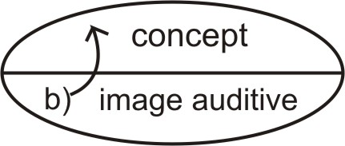
2. Dans la langue il n’y a pas que des différences
(CFS 58 : 282 [=K3 : 135])

Slide 28
2. Dans la langue il n’y a pas que des différences
« Dans cette vue, la signification [sic (= concept, ES)] est la contrepartie de l’image auditive et rien d’autre. »
(CFS 58 : 282 [=K3 : 135])

Slide 29
2. Dans la langue il n’y a pas que des différences
« La signification [sic (= concept, ES)] qui nous apparaît comme la contrepartie de l’image auditive est tout autant la contrepartie des termes coexistants dans la langue »
(CFS 58 : 282 [=K3 : 135])

Slide 30
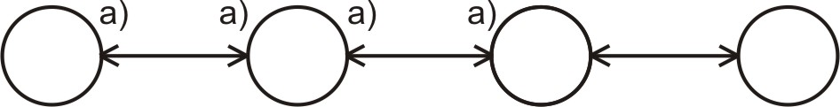
2. Dans la langue il n’y a pas que des différences
(CFS 58 : 282 [=K3 : 135])

Slide 31
2. Dans la langue il n’y a pas que des différences
« Au premier abord, pas de rapports entre flèches a) et flèches b). […] La valeur est la contrepartie des termes coexistants. Comment cela se confond-il avec ce qui est contrepartie de l’image auditive [?] »
(CFS 58 : 283 [=K3 : 135])

Slide 32
2. Dans la langue il n’y a pas que des différences
« Au premier abord, pas de rapports entre flèches a) et flèches b). […] La valeur est la contrepartie des termes coexistants. Comment cela se confond-il avec ce qui est contrepartie de l’image auditive [?] »
(CFS 58 : 283 [=K3 : 135])

Slide 33
2. Dans la langue il n’y a pas que des différences
« Au premier abord, pas de rapports entre flèches a) et flèches b). […] La valeur est la contrepartie des termes coexistants. Comment cela se confond-il avec ce qui est contrepartie de l’image auditive [?] »
(CFS 58 : 283 [=K3 : 135])

Slide 34
2. Dans la langue il n’y a pas que des différences
« La signification comme contrepartie de l’image [c.-à-d. le concept, ES] et la signification comme contrepartie des termes coexistants [c.-à-d. la valeur, ES] se confondent »
(CFS 58 : 283 [=K3 : 135])

Slide 35
2. Dans la langue il n’y a pas que des différences
(CFS 58 : 282-283)

Slide 36
2. Dans la langue il n’y a pas que des différences
« Le rapport simile : dissimile est une chose parfaitement différente du rapport simile : similia »
(CFS 58 : 282-283)

Slide 37
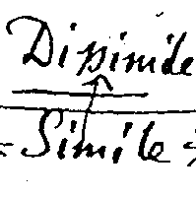
2. Dans la langue il n’y a pas que des différences
≠

Slide 38
2. Dans la langue il n’y a pas que des différences
S : {A, B, C, D}

Slide 39
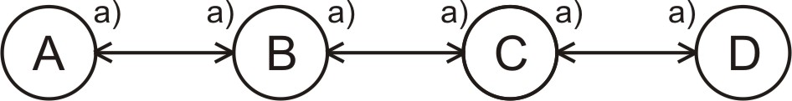
2. Dans la langue il n’y a pas que des différences
S : {A, B, C, D}

Slide 40
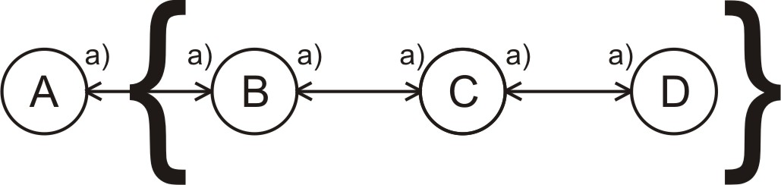
2. Dans la langue il n’y a pas que des différences
S : {A, B, C, D}
A = ¬B, ¬C, ¬D

Slide 41
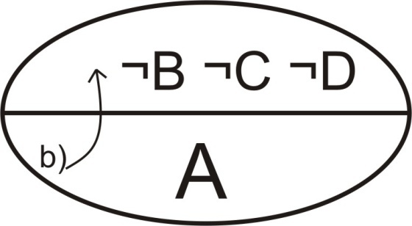
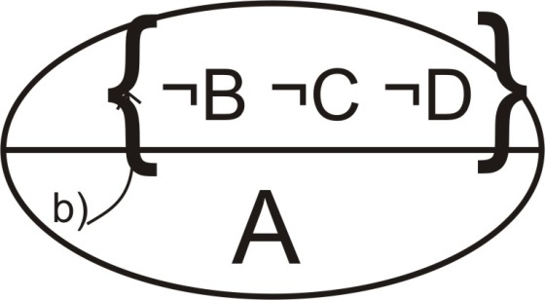
2. Dans la langue il n’y a pas que des différences
S : {A, B, C, D}
A = ¬B, ¬C, ¬D

Slide 42
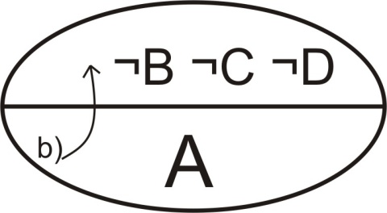
2. Dans la langue il n’y a pas que des différences
S : {A, B, C, D}
=
A = ¬B, ¬C, ¬D

Slide 43
2. Dans la langue il n’y a pas que des différences
≠

Slide 44
3. Dans la langue il y a des signes

Slide 45
3. Dans la langue il y a des signes
« Nous avons posé comme étant une vérité évidente que le lien du signe [sic (=image auditive), ES] par rapport à l’idée représentée est radicalement arbitraire. [Pourtant,] Dans toute langue, il faut distinguer ce qui reste radicalement arbitraire et ce qu’on peut appeler l’arbitraire relatif. Une partie seulement des signes dans toute langue seront radicalement arbitraires ».
(CFS 58 : 230 [=K3 : 85])

Slide 46
3. Dans la langue il y a des signes
« Tout ce qui fait d’une langue un système <ou un organisme> demande d’être abordé sous ce point de vue [...] : <comme une> limitation de l’arbitraire par rapport à l’idée »
(CFS 58 : 232 [=K3 : 87]).

Slide 47
4. La langue est un système de signes
« La solidarité des termes dans le système peut être conçue comme une limitation de l’arbitraire, soit solidarité syntagmatique, soit solidarité associative »
(CFS : 289 [=K3 : 143])

Slide 48
4. La langue est un système de signes
« Aucune tranche […] ne peut constituer un syntagme si elle n’est pas divisée en unités plus petites, division qui n’est possible que si chacune de celles-ci fait partie d’une classe de substitutions »
(Frei 1974 : 125)

Slide 49
4. La langue est un système de signes
« C’est dans la mesure où ces autres formes [refaire, parfaire, faire, déranger, déplacer, ES] flottent autour de défaire que l’on peut analyser, décomposer « défaire » en unités »
(K2 : 53)

Slide 50
4. La langue est un système de signes
« La divisibilité du syntagme, et par conséquent son existence même, est inconcevable sans classes,

Slide 51
4. La langue est un système de signes
« La divisibilité du syntagme, et par conséquent son existence même, est inconcevable sans classes, [alors on comprend pourquoi]

Slide 52
4. La langue est un système de signes
« La divisibilité du syntagme, et par conséquent son existence même, est inconcevable sans classes, [alors on comprend pourquoi] l’arbitraire relatif syntagmatique présuppose l’arbitraire relatif non tactique. »
Frei (1974 : 125)

Slide 53
4. La langue est un système de signes
« Tous les signes de la langue entrent dans des classes de substitution et des paradigmes »
(Frei 1974 : 125)

Slide 54
4. La langue est un système de signes
« Tous les signes de la langue entrent dans des classes de substitution et des paradigmes »
(Frei 1974 : 125)
« Cf. série associative dans le fait que enseignement étant un substantif est en rapport avec les autres substantifs. »
(CFS 58 : 278 [=K3 :130])

Slide 55
4. La langue est un système de signes
« Il n’y a pas de signes linguistiques dont l’arbitraire ne soit pas limité »
(Frei 1974 : 124)

Slide 56
4. La langue est un système de signes
Système
Ensemble de valeurs purement différencielles

Slide 57
4. La langue est un système de signes
Système
Ensemble de valeurs purement différencielles et négatives.
( - )

Slide 58
4. La langue est un système de signes
Système
Ensemble de valeurs purement différencielles et négatives.
( - )
Réseau de rapports syntagmatico-associatifs qui organisent les entités en classes et paradigmes

Slide 59
4. La langue est un système de signes
Système
Ensemble de valeurs purement différencielles et négatives.
( - )
Réseau de rapports syntagmatico-associatifs qui organisent les entités en classes et paradigmes
( + )

Slide 60
4. La langue est un système de signes
« […] l’association qui se fait dans la mémoire entre mots [ou n’importe quel autre genre de signe, ES] offrant quelque chose de commun crée différents groupes, séries, familles au sein desquelles règnent rapports très divers <mais entrant dans une seule catégorie> : ce sont les rapports associatifs.
(CFS 58 : 280 [=K3 : 132]) [Je souligne, ES]

Slide 61
5. Deux schémas conceptuels opposés
Système
Unités purement négatives
Simples
Unités non purement négatives
Complexes (doubles)

Slide 62
5. Deux schémas conceptuels opposés
Système
Unités purement négatives
Simples
Modèle: phonème [Prague]
Unités non purement négatives
Complexes (doubles)

Slide 63
5. Deux schémas conceptuels opposés
Système
Unités purement négatives
Simples
Modèle: phonème [Prague]
Unités non purement négatives
Complexes (doubles)
Modèle: signe (entité double) [Saussure]

